Slide 1
МОУ
«Тумская средняя общеобразовательная школа № 3»
Презентация
к уроку математики
во 2 классе
на тему:
«Письменный приём
вычитания
в случаях вида: 40 – 8»
Учитель:
Якушенко Кристина Николаевна
2012г.

Slide 2
Добро
пожаловать
на урок
математики!

Slide 3
Устный счёт
Не ошибись!
 | + | 1 | = | 18
15 | - |  | = | 14
 | - | 1 | = | 12
16 | - |  | = | 10
19 | - |  | = | 9
 | - | 10 | = | 5
Ы | Р | У | Е | Б | С
17 | 1 | 13 | 6 | 10 | 15

Slide 4
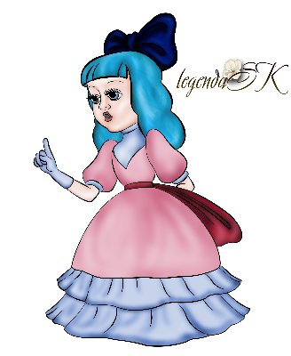
Р | Е | Б | У | С | Ы
1 | 6 | 10 | 13 | 15 | 17
Проверь себя:
56
+___
89
84
___
64
33
20

Slide 5
Отдохнём!!!

Slide 6
Тема:
«Письменный приём вычитания
в случаях вида: 40 – 8»
40 – 8 = 30 + 2 = 32
.
10
40
___
32
-
8
30 + 10

Slide 7
Проверь себя:
. 10
. 10
30
__
25
50
__
43
-
-
5
7

Slide 8
Отдохнём!!!

Slide 9
Реши задачу:
БЫЛО | 10Р. И 50Р. | ?Р
ИСТРАТИЛА | 8Р.
ОСТАЛОСЬ | ?Р

Slide 10
Проверь себя:
1 способ:
1)10 + 50 = 60 (р.)было
2)60 – 8 = 52 (р.)осталось
2 способ:
1)10 – 8 = 2 (р.)осталось
2)2 + 50 = 52 (р.)осталось всего
3 способ:
1)50 – 8 = 42 (р.)осталось
2)42 + 10 =52 (р.)осталось всего
Ответ: 52 рубля.

Slide 11
Нарисуй
настроение!

Slide 12
Спасибо за урок!!!

